Slide 1




辩论队招新宣传ppt模板
放飞梦想青春飞扬

Slide 2


社团宣言
社团口号：以吾命护吾兄弟之情.以吾血捍我帮会之谊；
社团宣言：兄弟是我们一生的依靠！；
我们不畏惧一切艰难.因为我们身边依然有我们的兄弟；我们不退缩一切困苦,因为我们身上依然批负欲血狼团；没有永远的朋友，只有永远的兄弟；让我们歃血为盟，让我们同甘共苦，让我们肝胆相照，；让我们的身体，流淌勇者的血液，让我们的灵魂，接受；让我们一起，实现这个美丽的梦想！；

Slide 3

目 录
CONTENTS
1
协会简介
4
组织建设
2
协会特色
5
活动风采
3
成员介绍
6
注意事项

Slide 4
第一部分
协会简介
学生社团作为培养学生兴趣爱好、繁荣校园文化生活的第二课堂，学生社团作为培养学生兴趣爱好、繁荣校园文化生活的第二课堂

Slide 5

协会简介
工业学院大学生心理协会正式成立于2005年3月30日，是在我院团委的领导和院心理健康教育中心的指导下，并由爱好心理学知识的在校大学生组成，协会的宗旨是：积极宣传心理健康知识，在不断帮助他人的过程中逐步提高自身素质，打造一支优秀团结的团队。我们的口号是：用心，我们可以做得更好！
心理协会实行的是会长负责理事会监督制度，由会长负责协调和组织协会的日常事务及各项工作并由理事会负责监督，协会会长选举及其他重大决定需由理事会决定。

Slide 6
第二部分
成员介绍
学生社团作为培养学生兴趣爱好、繁荣校园文化生活的第二课堂，学生社团作为培养学生兴趣爱好、繁荣校园文化生活的第二课堂

Slide 7

部长介绍
部长：XXX
座右铭：成功就在于面临挫折打击时，勇敢的再跨一步

Slide 8

部长介绍
副部长：XXX
座右铭：成功就在于面临挫折打击时，勇敢的再跨一步

Slide 9
第三部分
社团特色
学生社团作为培养学生兴趣爱好、繁荣校园文化生活的第二课堂，学生社团作为培养学生兴趣爱好、繁荣校园文化生活的第二课堂

Slide 10

社团特色
社团
特色
单击此处可编辑内容，根据您的需要自由拉伸文本框大小
社团
特色
单击此处可编辑内容，根据您的需要自由拉伸文本框大小
社团
特色
单击此处可编辑内容，根据您的需要自由拉伸文本框大小

Slide 11

社团特色
社团
特色
单击此处可编辑内容，根据您的需要自由拉伸文本框大小
社团
特色
单击此处可编辑内容，根据您的需要自由拉伸文本框大小

Slide 12



社团特色
放下心灵的包袱
共创和谐的港湾

Slide 13
第四部分
组织建设
学生社团作为培养学生兴趣爱好、繁荣校园文化生活的第二课堂，学生社团作为培养学生兴趣爱好、繁荣校园文化生活的第二课堂

Slide 14
组织建设
协会会长
副会长
副会长
组长
组长
组长
组长

Slide 15
组织建设

Slide 16
第五部分
活动风采
学生社团作为培养学生兴趣爱好、繁荣校园文化生活的第二课堂，学生社团作为培养学生兴趣爱好、繁荣校园文化生活的第二课堂

Slide 17

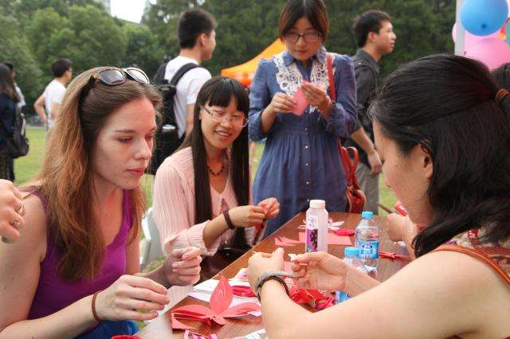
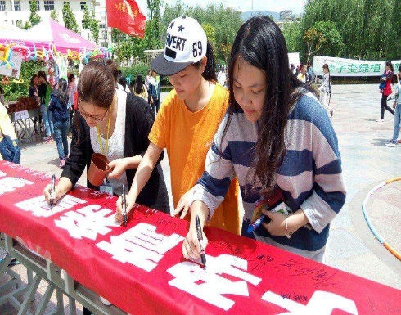
活动风采
学生社团作为培养学生兴趣爱好、繁荣校园文化生活的第二课堂，学生社团作为培养学生兴趣爱好、繁荣校园文化生活的第二课堂

Slide 18


活动风采
学生社团作为培养学生兴趣爱好、繁荣校园文化生活的第二课堂，学生社团作为培养学生兴趣爱好、繁荣校园文化生活的第二课堂

Slide 19
第六部分
注意事项
学生社团作为培养学生兴趣爱好、繁荣校园文化生活的第二课堂，学生社团作为培养学生兴趣爱好、繁荣校园文化生活的第二课堂

Slide 20



注意事项
热爱生活
热爱读书
喜欢新朋友

Slide 21

招新时间
招新时间：
201x年9月15日
招新地点：
人教楼302室
联系方式：
QQ 308000000

Slide 22
THANKS
放飞梦想青春飞扬

